Slide 1
Pesäpuu ry
Valtakunnallinen lastensuojelujärjestö

Slide 2
Materiaalia
Sadut ja työkirjat
Nuket ja leikkivälineet
Opas- ja käsikirjat
Julisteet
Korttisarjat ja pelit
Yms.

Slide 3

Nallekortit
50 erilaisen tunnetta ja persoonallisuutta kuvaavan kortin avulla voidaan harjoitella tunteiden tunnistamista, sanoittamista, ilmaisemista ja ymmärtää tunteiden vaikutusta käyttäytymiseen.

Slide 4
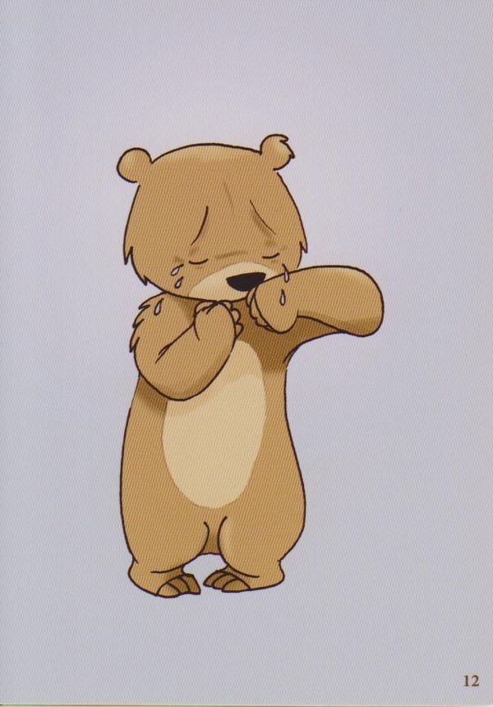
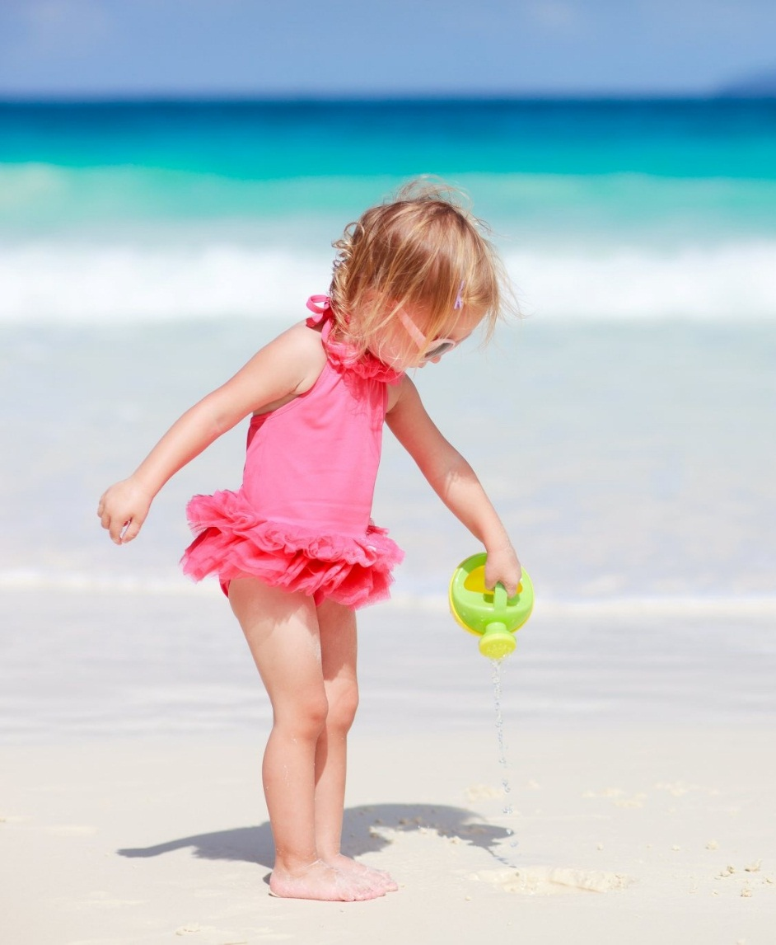
Nalle haluaa muistuttaa, että sinulla on lupa tuntea.
Mitä tunnetta kortti esittää?
Notes:
Voit korvata kuvat omilla söpöillä kuvillasi – se on helppoa. Valitse vain mallikuva ja poista se. Napsauta sitten Lisää kuvat -kuvaketta kehyksessä ja etsi kuva, jonka Haluat lisätä.

Slide 5
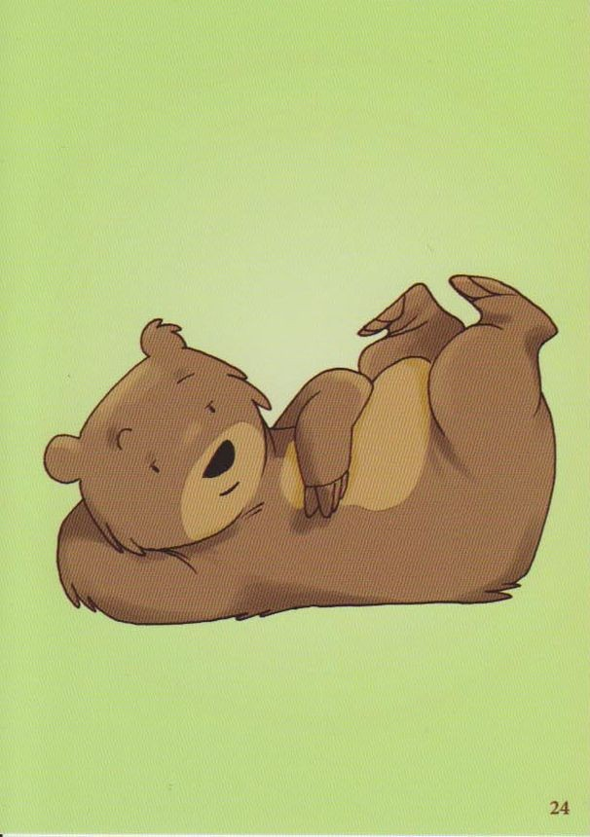
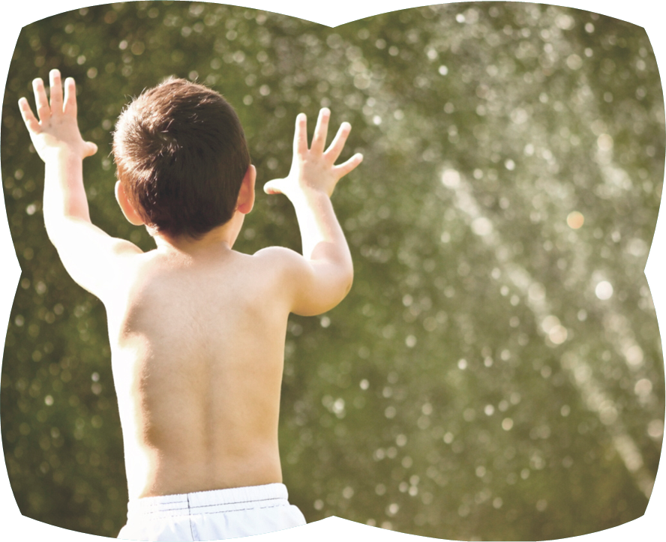
Millainen nalle haluaisit olla tänään?
Millainen olo nallella on?
Notes:
Voit korvata kuvat omilla söpöillä kuvillasi – se on helppoa. Valitse vain mallikuva ja poista se. Napsauta sitten Lisää kuvat -kuvaketta kehyksessä ja etsi kuva, jonka Haluat lisätä.

Slide 6
Toimintaideoita
Saduttaminen
Pantomiimi
Parin etsiminen
Nalleteatteri
Vaikeasta asiasta puhuminen
Perhekuvan tekeminen
Muistipeli

Slide 7
Nalleperhe
Millaista on kuulua tähän perheeseen?
Mitkä ovat tämän perheen ilonaiheet?
Mitä perheen arkeen kuuluu?
Mikä perheessä tuottaa harmia?
Mikä on mukavinta/kurjinta tässä perheessä?
Jos tämä perhe saisi yhden asian lisää – jotain, mitä sillä ei vielä ole, mutta mikä toisi hyvää oloa – mikä se olisi?

Slide 8
Tunteet ovat osa meitä jokaista ja on tärkeä kuulla tunteen viesti.

